Slide 1
强化学习2022
第4节
涉及知识点：
SARSA、Q学习算法及其收敛性、多步自助法
无模型控制方法
张伟楠 – 上海交通大学

Slide 2
课程大纲
强化学习基础部分
强化学习前沿部分
强化学习、探索与利用
MDP和动态规划
值函数估计
无模型控制方法
规划与学习
参数化的值函数和策略
深度强化学习价值方法
深度强化学习策略方法
9. 基于模型的深度强化学习
10. 模仿学习
11. 离线强化学习
12. 参数化动作空间
13. 目标导向的强化学习
14. 多智能体强化学习
15. 强化学习大模型
16. 技术交流与回顾

Slide 3


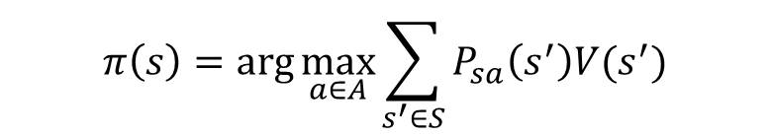






从知道什么是好的，到如何做好行动
从知道什么是好的：估计$V^{π}(S_{t})$
$$V\left(S_{t}\right)←V\left(S_{t}\right)+α\left(G_{t}−V\left(S_{t}\right)\right)$$
$$V\left(S_{t}\right)←V\left(S_{t}\right)+α\left(R_{t+1}+γV\left(S_{t+1}\right)−V\left(S_{t}\right)\right)$$
基于$V$函数，如何选择好的行动？
状态$s$，执行动作$a$
$$π\left(s\right)=\arg{\max_{a∈A}{\sum_{s^{′}∈S}{P_{sa}\left(s^{′}\right)V(s^{′})}}}$$
观测到奖励$r$
转移到下一个状态$s′$
需要知道环境模型
基于$Q$函数，如何选择好的行动？
状态$s′，$执行动作$a′$
$$π\left(s\right)=\arg{\max_{a∈A}{Q\left(s,a\right)}}$$
因此，估计$Q$函数对直接做行动（控制）有直接的作用

Slide 4
SARSA
张伟楠 – 上海交通大学

Slide 5





SARSA
对于当前策略执行的每个（状态-动作-奖励-状态-动作）元组
SARSA更新状态-动作值函数为
$$Q\left(s,a\right)←Q\left(s,a\right)+α(r+γQ\left(s^{′},a^{′}\right)−Q(s,a))$$
状态$s$，执行动作$a$
观测到奖励$r$
转移到下一个状态$s′$
状态$s′，$执行动作$a′$

Slide 6
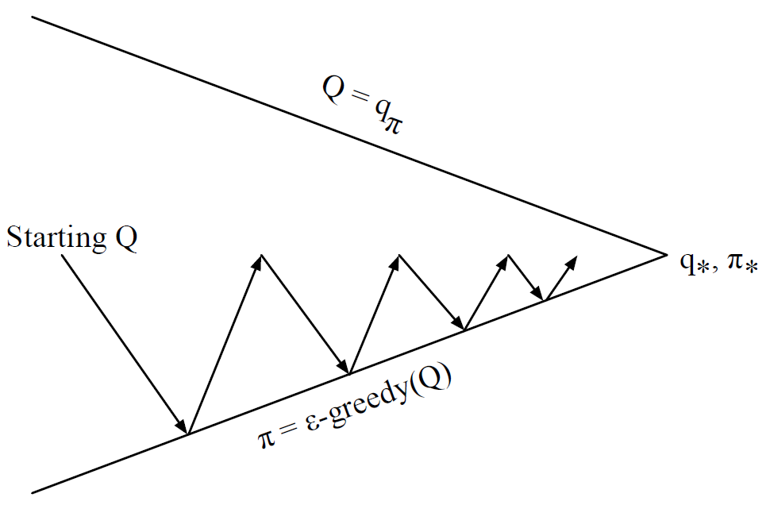
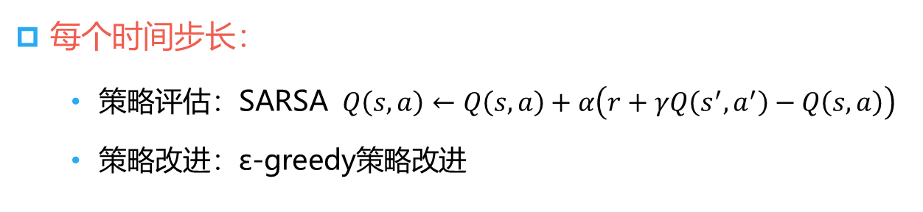
使用SARSA的在线策略控制
每个时间步长：
策略评估：SARSA $Q\left(s,a\right)←Q\left(s,a\right)+α\left(r+γQ\left(s^{′},a^{′}\right)−Q\left(s,a\right)\right)$
策略改进：ε-greedy策略改进

Slide 7
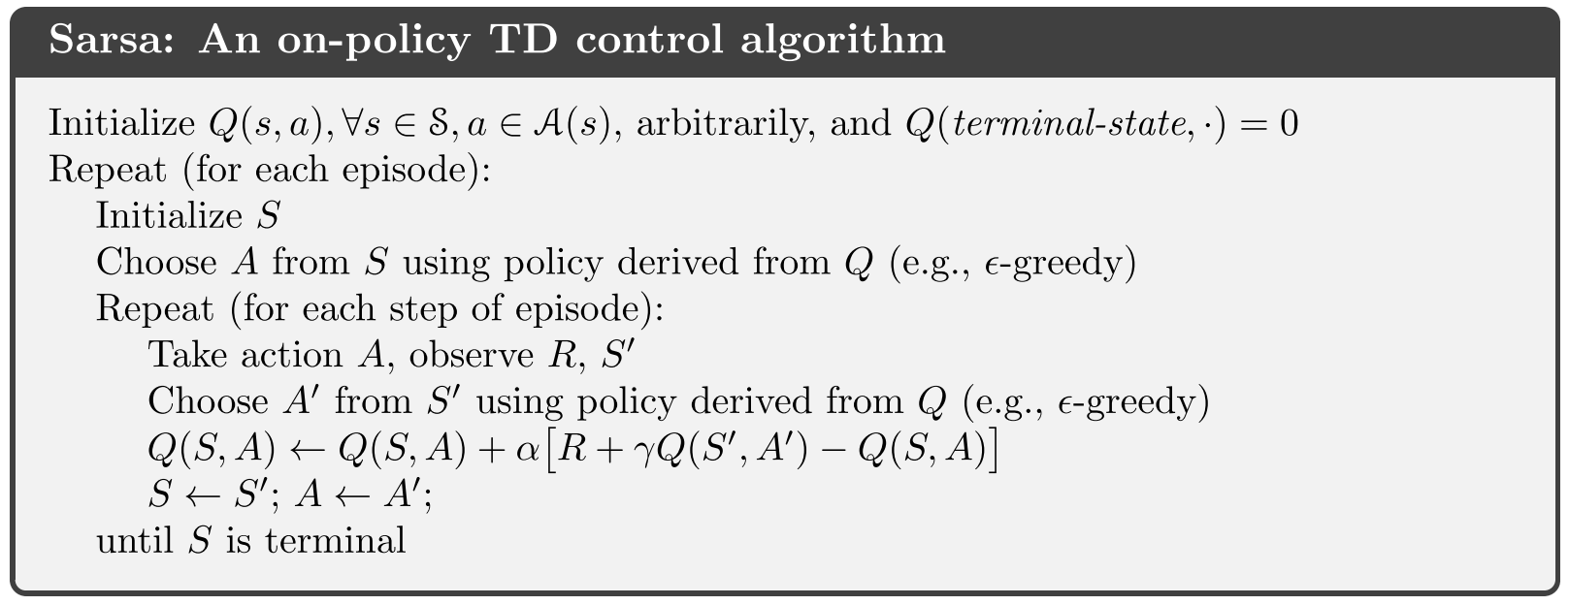
SARSA算法
注：在线策略时序差分控制（on-policy TD control）使用当前策略进行动作采样。即，SARSA算法中的两个“A”都是由当前策略选择的

Slide 8
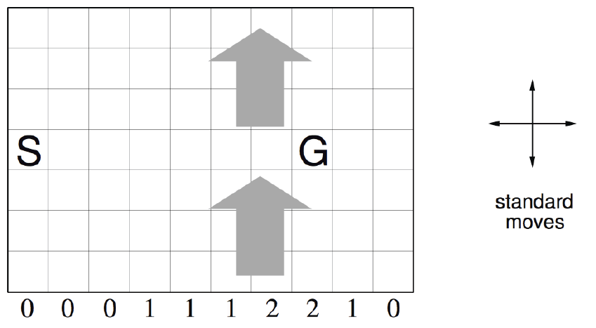
SARSA示例：Windy Gridworld
每步的奖励 = -1，直到智能体抵达目标网格
无折扣因子

Slide 9
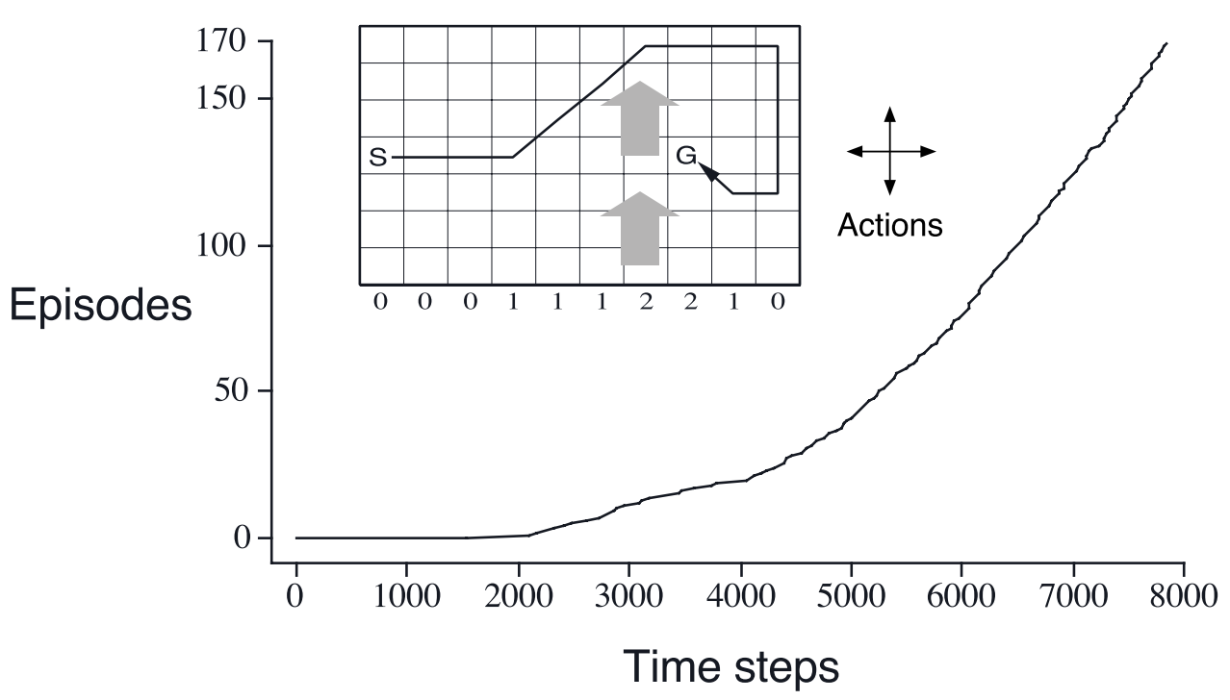
SARSA示例：Windy Gridworld
注意：随着训练的进行，SARSA策略越来越快速地抵达目标

Slide 10
Q学习算法及其收敛性
张伟楠 – 上海交通大学

Slide 11
01
Q 学习
02
收敛性证明

Slide 12
Q 学习
01

Slide 13


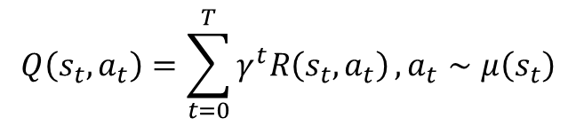



Q 学习
学习状态-动作值函数 $Q\left(s,a\right)∈ℝ$，不直接优化策略
一种离线策略（off-policy）学习方法
策略函数，一般是给定的策略，$μ\left(⋅∣s_{t}, \right)∈ℝ^{|A|}$
$$Q\left(s_{t},a_{t}\right)=\sum_{t=0}^{T}{γ^{t}R\left(s_{t},a_{t}\right)}, a_{t}∼μ\left(s_{t}\right)$$
动作空间，$a∼A$
奖励函数，$R\left(s_{t}, a_{t}\right)∈ℝ$
迭代式：$Q\left(s_{t},a_{t}\right)=R\left(s_{t},a_{t}\right)+γQ\left(s_{t+1},a_{t+1}\right)$

Slide 14
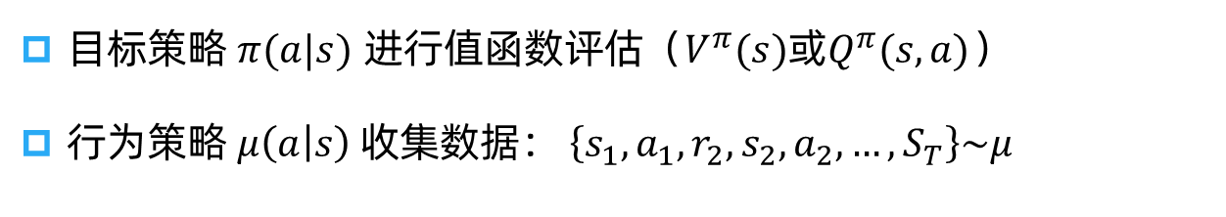
离线策略学习
什么是离线策略学习
目标策略 $π(a|s)$ 进行值函数评估（$V^{π}(s)$或$Q^{π}(s,a)$）
行为策略 $μ\left(a | s\right) 收集数据： \left\{s_{1},a_{1},r_{2},s_{2},a_{2},…,S_{T}\right\}\sim μ$
为什么使用离线策略学习
平衡探索（exploration）和利用（exploitation）
通过观察人类或其他智能体学习策略
重用旧策略所产生的经验
遵循探索策略时学习最优策略
遵循一个策略时学习多个策略
在剑桥MSR研究时的一个例子
Collective Noise Contrastive Estimation for Policy Transfer Learning. AAAI 2016

Slide 15

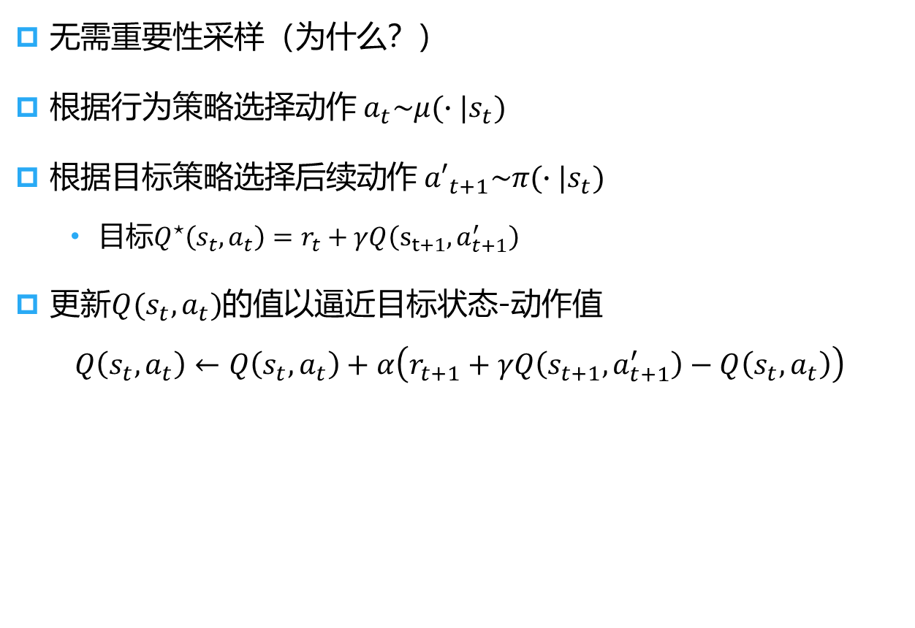
Q 学习
无需重要性采样（为什么？）
根据行为策略选择动作 $a_{t}\sim μ(∙|s_{t})$
根据目标策略选择后续动作 ${a′}_{t+1}\sim π(∙|s_{t})$
目标$Q^{⋆}\left(s_{t},a_{t}\right)=r_{t}+γQ\left(s_{t+1},a_{t+1}^{′}\right)$
更新$Q(s_{t},a_{t})$的值以逼近目标状态-动作值
$$Q\left(s_{t},a_{t}\right)←Q\left(s_{t},a_{t}\right)+α\left(r_{t+1}+γQ\left(s_{t+1},a_{t+1}^{′}\right)−Q\left(s_{t},a_{t}\right)\right)$$
策略$π$的动作，而非$策略μ$

Slide 16
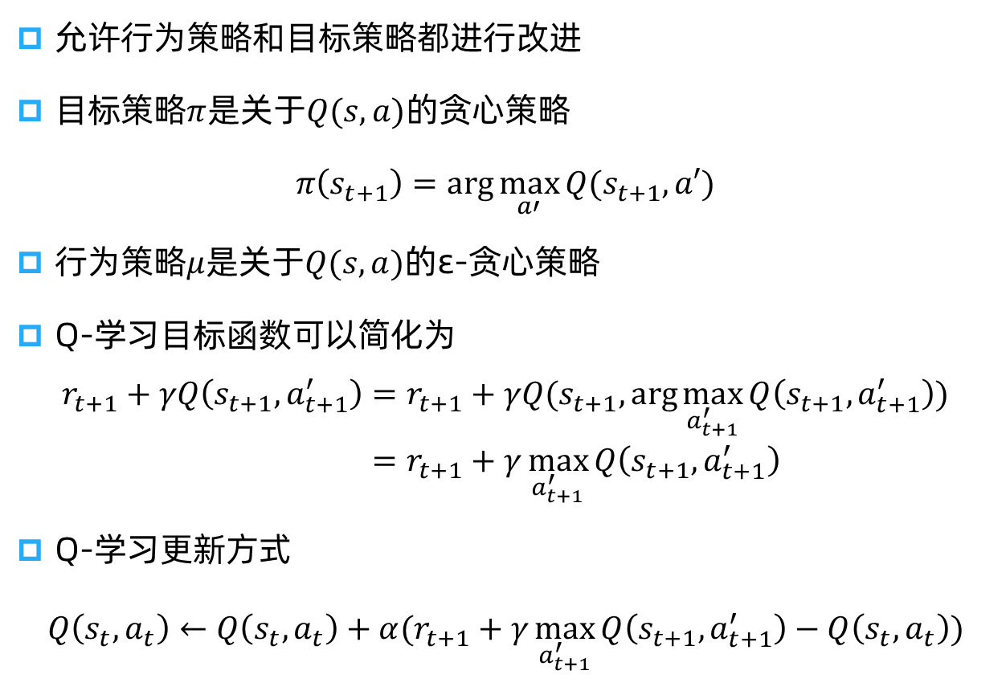
使用Q 学习的离线策略控制
允许行为策略和目标策略都进行改进
目标策略$π$是关于$Q(s,a)$的贪心策略
$$π\left(s_{t+1}\right)=\arg{\max_{a′}{Q(s_{t+1},a′)}}$$
行为策略$μ$是关于$Q(s,a)$的ε-贪心策略
Q-学习目标函数可以简化为
$$\begin{aligned}r_{t+1}+γQ\left(s_{t+1},a_{t+1}^{′}\right)=&r_{t+1}+γQ(s_{t+1},\arg{\max_{a_{t+1}^{′}}{Q\left(s_{t+1},a_{t+1}^{′}\right)}}) \\ =&r_{t+1}+γ\max_{a_{t+1}^{′}}{Q\left(s_{t+1},a_{t+1}^{′}\right)}\end{aligned}$$
Q-学习更新方式
$$Q\left(s_{t},a_{t}\right)←Q\left(s_{t},a_{t}\right)+α(r_{t+1}+γ\max_{a_{t+1}^{′}}{Q\left(s_{t+1},a_{t+1}^{′}\right)−Q\left(s_{t},a_{t}\right))}$$
Notes:
Comments：1）解释什么是ε-贪心策略

Slide 17
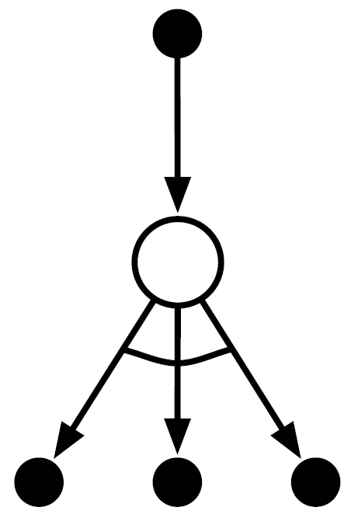





Q 学习控制算法
$$Q\left(s_{t},a_{t}\right)←Q\left(s_{t},a_{t}\right)+α(r_{t+1}+γ\max_{a_{t+1}^{′}}{Q\left(s_{t+1},a_{t+1}^{′}\right)−Q\left(s_{t},a_{t}\right)})$$
定理：Q-学习控制收敛到最优状态-动作值函数
$$Q\left(s,a\right)→Q^{∗}(s,a)$$
状态$s$，执行动作$a$
观测到奖励$r$
转移到下一状态$s′$
状态$s′，$执行动作 $\arg{\max_{a^{′}}{Q\left(s^{′},a^{′}\right)}}$

Slide 18


Q 学习控制算法
$$Q\left(s_{t},a_{t}\right)←Q\left(s_{t},a_{t}\right)+α(r_{t+1}+γ\max_{a^{′}}{Q\left(s_{t+1},a^{′}\right)−Q\left(s_{t},a_{t}\right)})$$
为什么不需要重要性采样？
使用了状态-动作值函数而不是使用状态值函数
状态$s$，执行动作$a$
观测到奖励$r$
转移到下一状态$s′$
状态$s′，$执行动作 $\arg{\max_{a^{′}}{Q\left(s^{′},a^{′}\right)}}$
Notes:
这样可以解答之前的问题，我认为。

Slide 19
收敛性证明
02

Slide 20
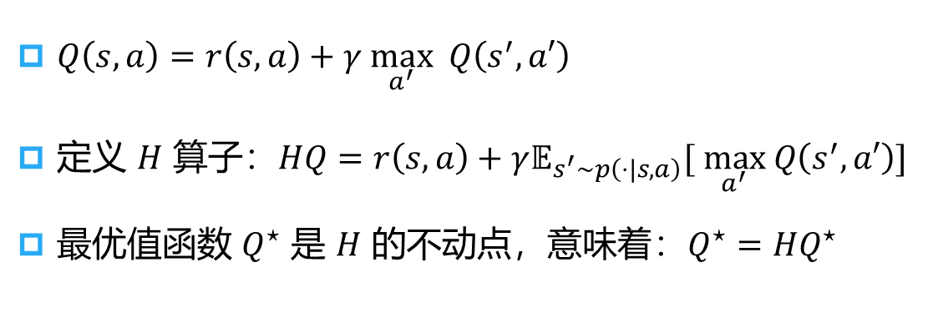
Q 学习的收敛性
收缩算子（contraction operator）
$Q\left(s,a\right)=r\left(s, a\right)+γ\max_{a^{′}} Q\left(s^{′},a′\right)$
定义 $H$ 算子：$HQ=r\left(s,a\right)+γ𝔼_{s^{′}∼p\left(⋅|s,a\right)}[\max_{a^{′}}Q\left(s^{′},a′\right)]$
最优值函数 $Q^{⋆}$ 是 $H$ 的不动点，意味着：$Q^{⋆}=HQ^{⋆}$
Notes:
此处需要扩展

Slide 21
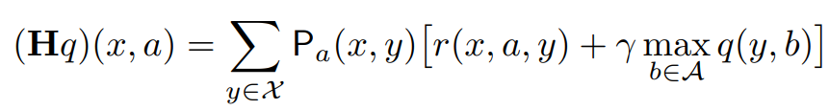
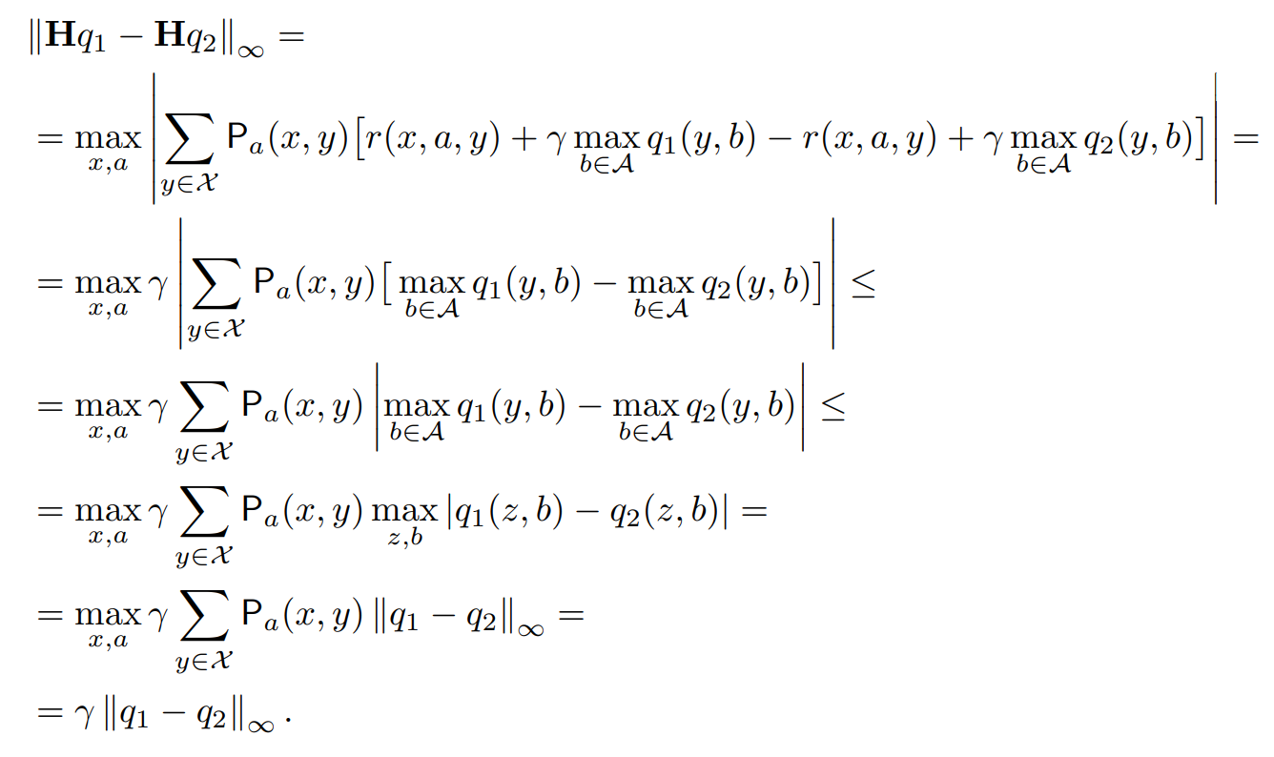


Q 学习的收敛性
直接从Q函数证明
动手学强化学习-Q learning收敛性证明：https://hrl.boyuai.com/chapter/1/%E6%97%B6%E5%BA%8F%E5%B7%AE%E5%88%86%E7%AE%97%E6%B3%95

Slide 22
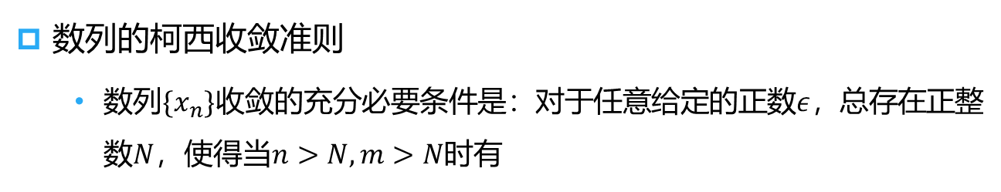

柯西数列
数列的柯西收敛准则
数列$\{x_{n}\}$收敛的充分必要条件是：对于任意给定的正数$ε$，总存在正整数$N$，使得当$n>N, m>N$时有
$$\left|x_{n}−x_{m}\right|<ε$$
我们把满足该条件的数列$\{x_{n}\}$称为柯西数列
那么上述性质可以表述成：数列$\{x_{n}\}$收敛，当且仅当它是一个柯西数列。
该准则的几何意义：数列$\{x_{n}\}$收敛的充分必要条件是，该数列中的元素随着序数的增加而愈发靠近，即足够靠近后的任意两项都无限接近。

Slide 23
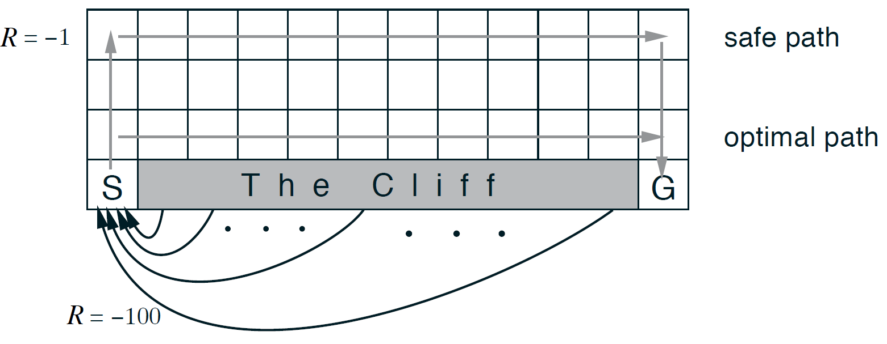
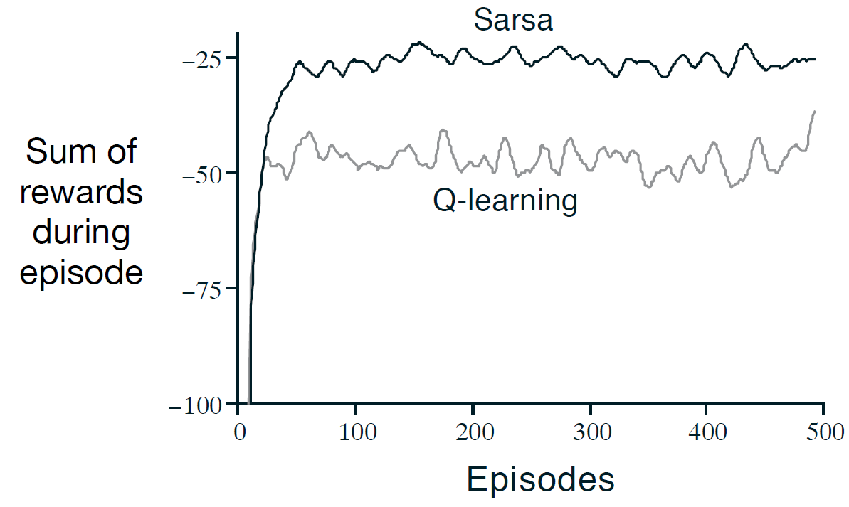
SARSA与Q学习对比实验
SARSA
悬崖漫步（Cliff-walking）
无折扣的奖励
片段式的任务
所有移动奖励 = -1
踏入悬崖区域会产生-100奖励并将智能体送回开始处
为什么会有图示结果？
Q-学习
ɛ-贪心策略 ɛ=0.1

Slide 24
多步自助法
张伟楠 – 上海交通大学

Slide 25
01
多步时序差分预测
02
多步Sarsa
03
使用重要性采样的多步离线学习法
04
多步备份树算法

Slide 26
多步时序差分预测
01

Slide 27
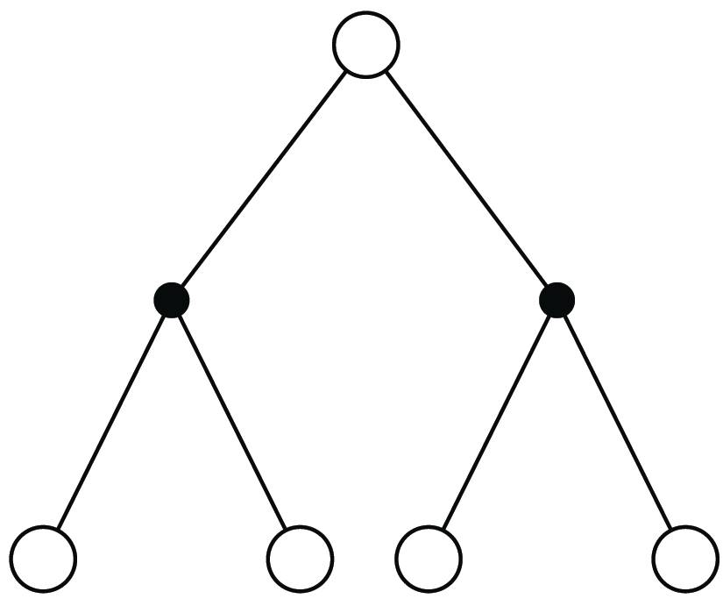
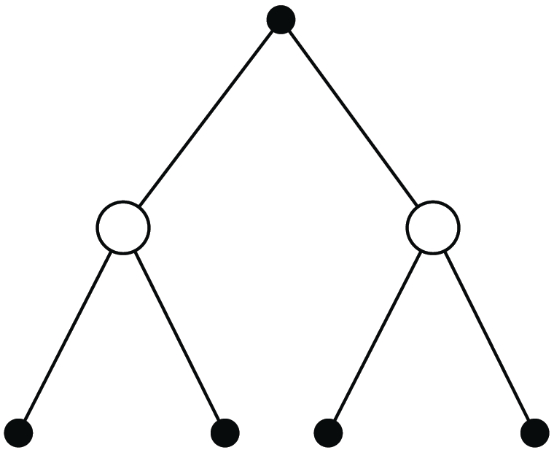






















回顾：动态规划（DP）和时序差分（TD）的关系
完全反向传播(DP)
采样反向传播(TD)
$$V^{π}\left(s\right)←s$$
$$s,a$$
状态值函数的贝尔曼
期望方程
$$r$$
$$a$$
$$s′$$
$$r$$
$$V^{π}\left(s′\right)←s′$$
$$s^{′},a′$$
$$V^{π}(s)$$
迭代的策略评估
时序差分学习
$$Q^{π}\left(s,a\right)←s,a$$
$$s,a$$
状态-动作值函数的贝尔曼期望方程
$$r$$
$$r$$
$$s′$$
$$s′$$
$$Q^{π}\left(s′,a\right)←s′,a$$
$$s^{′},a′$$
$$Q^{π}(s,a)$$
$Q−$策略迭代
SARSA
$$Q^{∗}\left(s,a\right)←s,a$$
$$s,a$$
状态-动作值函数的贝尔曼
最优方程
$$r$$
$$r$$
$$s′$$
$$s′$$
$$Q^{∗}(s,a)$$
$$Q^{∗}\left(s′,a\right)←s′,a$$
$$s^{′},a′$$
$Q−$价值迭代
$Q−$学习

Slide 28





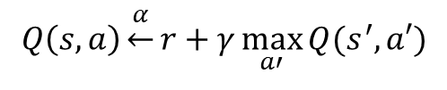

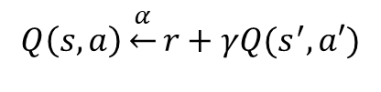
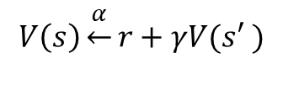
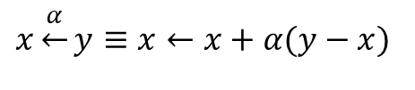
回顾：动态规划（DP）和时序差分（TD）的关系
完全反向传播(DP)
采样反向传播(TD)
迭代的策略评估
时序差分学习
$$V\left(s\right)←𝔼\left[r+γV\left(s^{′}\right) | s\right]$$
$$V\left(s\right)\underset{←}{α}r+γV(s′ )$$
$Q−$策略迭代
SARSA
$$Q\left(s,a\right)←𝔼\left[r+γQ\left(s^{′},a′\right) | s,a\right]$$
$$Q\left(s,a\right)\underset{←}{α}r+γQ(s^{′},a′)$$
$Q−$价值迭代
$Q−$学习
$$Q\left(s,a\right)←𝔼\left[r+γ\max_{a′}{Q(s^{′},a′)} | s,a\right]$$
$$Q\left(s,a\right)\underset{←}{α}r+γ\max_{a′}{Q(s^{′},a′)}$$
其中
$$x\underset{←}{α}y≡x←x+α(y−x)$$

Slide 29
回顾：蒙特卡洛方法&时序差分法
蒙特卡洛方法
时序差分法
有没有方法介于两者之间？
Notes:
这里的G_t是MC搜索的时的真实积累reward

Slide 30
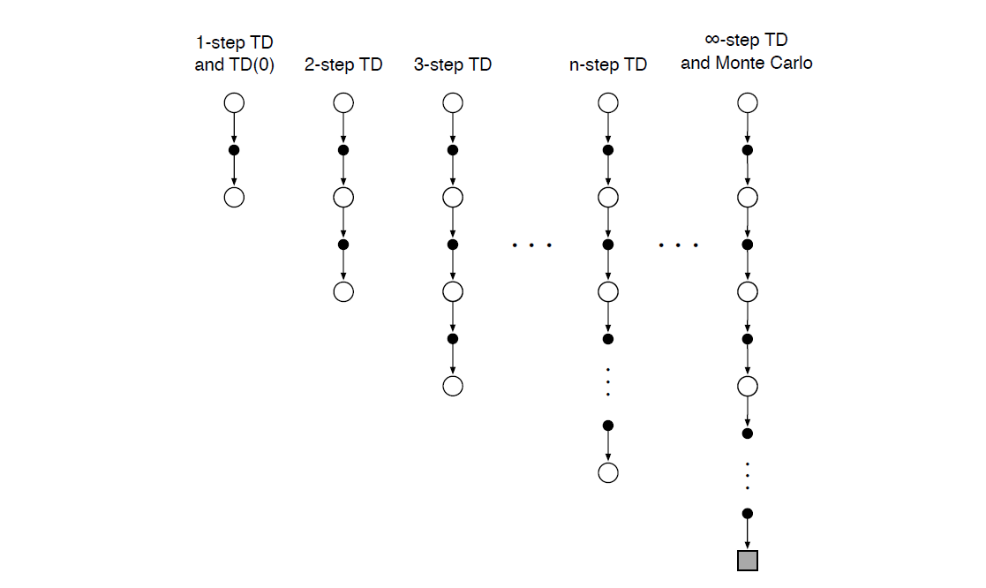
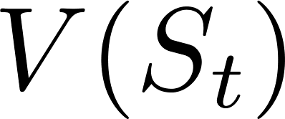
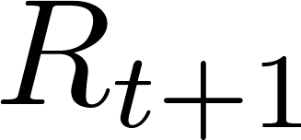
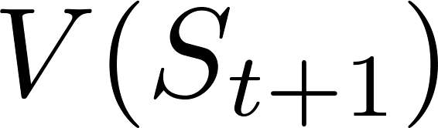
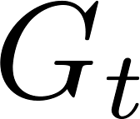
多步时序差分预测

Slide 31
多步时序差分预测
Reinforcement Learning: An Introduction Richard S.Sutton and Andrew G.Barto

Slide 32



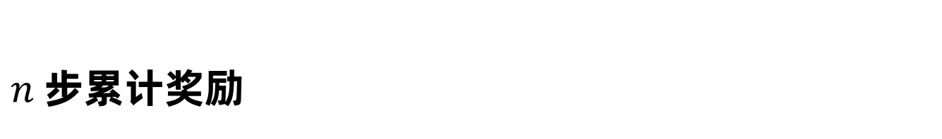


$n$步累计奖励
考虑下列$n$步累计奖励，$n=1,2,…,∞$
$n=1$
$n=2$
$⋮$
$n=∞$
定义 $n$步累计奖励
$$G_{t}^{(n)}=R_{t+1}+γR_{t+2}+…+γ^{n−1}R_{t+n}+γ^{n}V(S_{t+n})$$
$n$步时序差分学习
$$V\left(S_{t}\right)←V\left(S_{t}\right)+α(G_{t}^{\left(n\right)}−V(S_{t}))$$
（TD）
$$G_{t}^{(1)}=R_{t+1}+γV(S_{t+1})$$
$$G_{t}^{(2)}=R_{t+1}+γR_{t+2}+γ^{2}V(S_{t+2})$$
$$⋮$$
（MC）
$$G_{t}^{(∞)}=R_{t+1}+γR_{t+2}+…+γ^{T−1}R_{T}$$

Slide 33
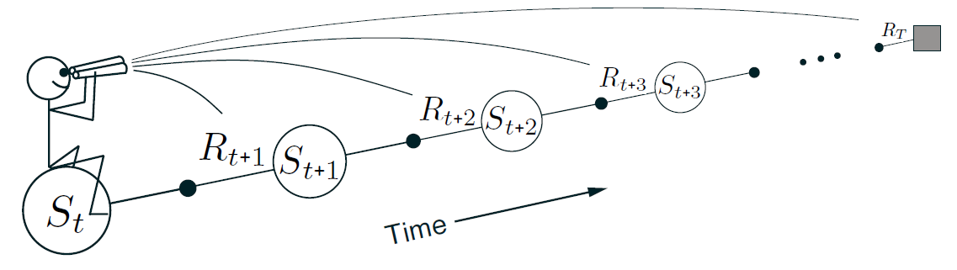

$n$步累计奖励
定义 $n$步累计奖励
$$G_{t}^{(n)}=R_{t+1}+γR_{t+2}+…+γ^{n−1}R_{t+n}+γ^{n}V(S_{t+n})$$
$n$步时序差分学习
$$V\left(S_{t}\right)←V\left(S_{t}\right)+α(G_{t}^{\left(n\right)}−V(S_{t}))$$

Slide 34
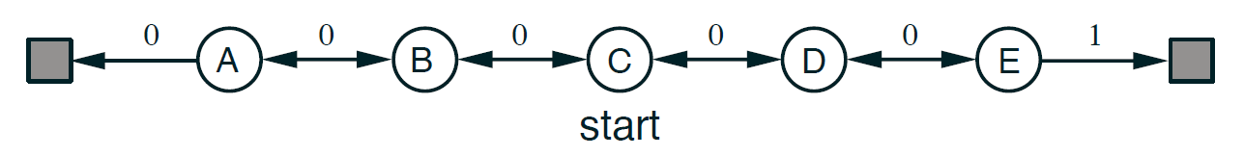
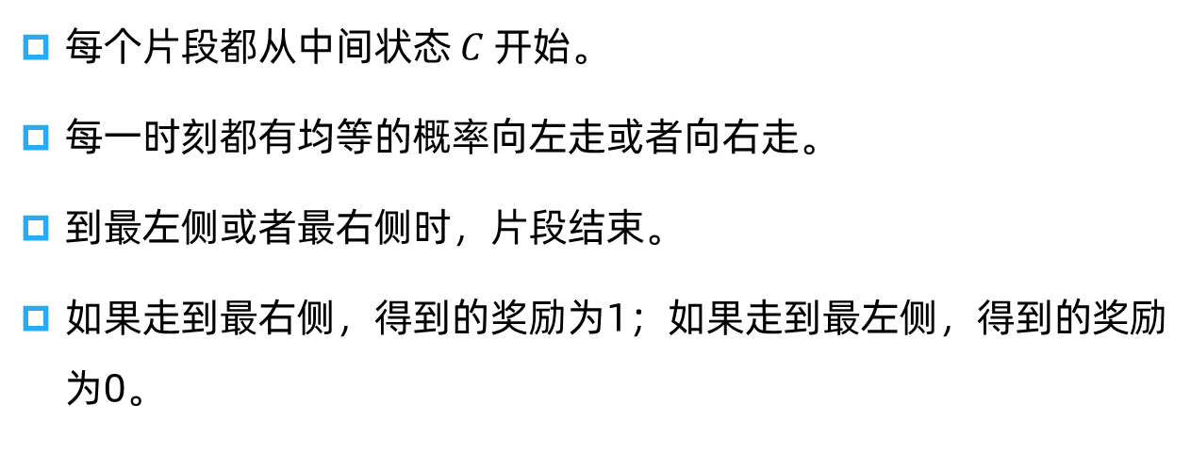

随机游走的例子里使用$n$步时序差分
随机游走
每个片段都从中间状态$C$开始。
每一时刻都有均等的概率向左走或者向右走。
到最左侧或者最右侧时，片段结束。
如果走到最右侧，得到的奖励为1；如果走到最左侧，得到的奖励为0。

Slide 35
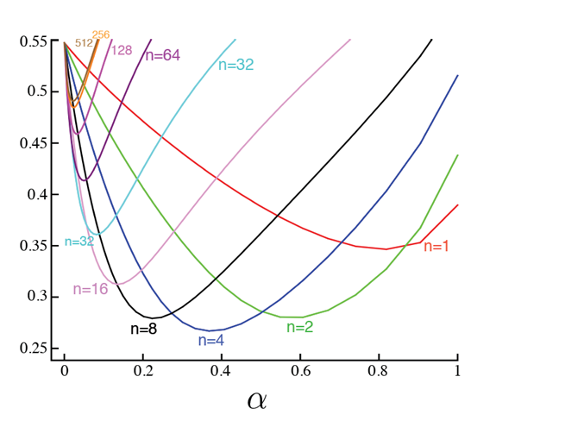
多步时序差分法的表现
拥有19个状态的随机游走游戏中，在10个片段(episode)结束时的RMS误差
Reinforcement Learning: An Introduction Richard S.Sutton and Andrew G.Barto

Slide 36
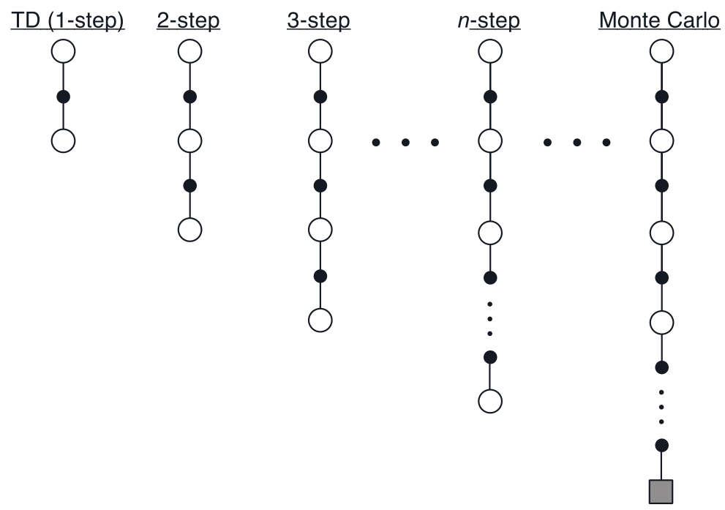

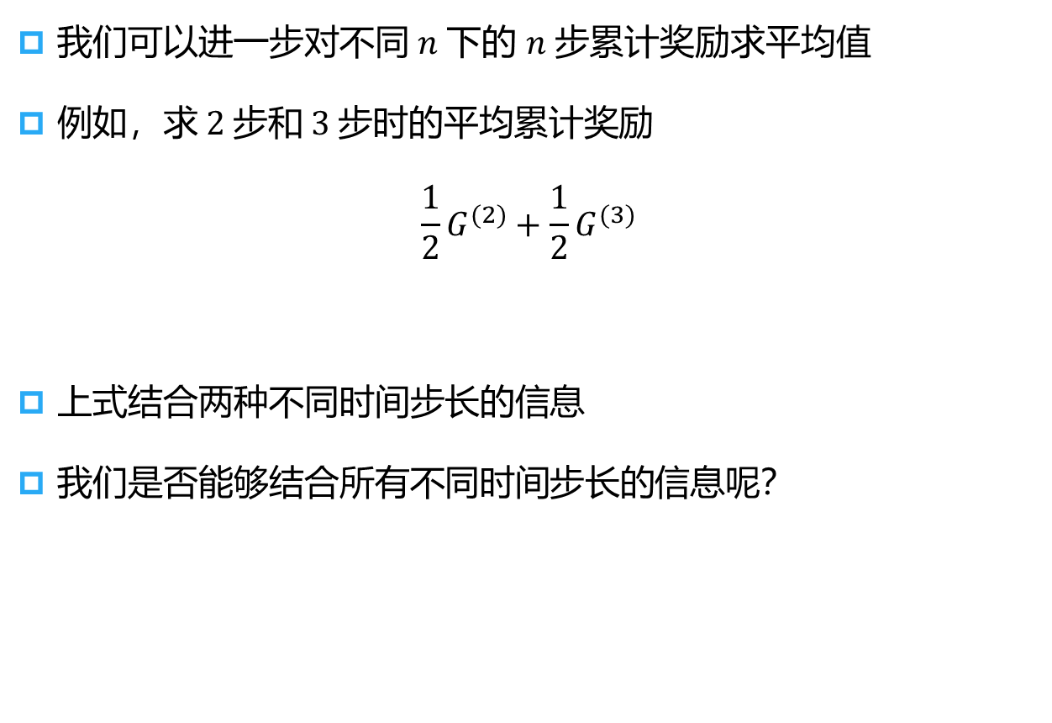
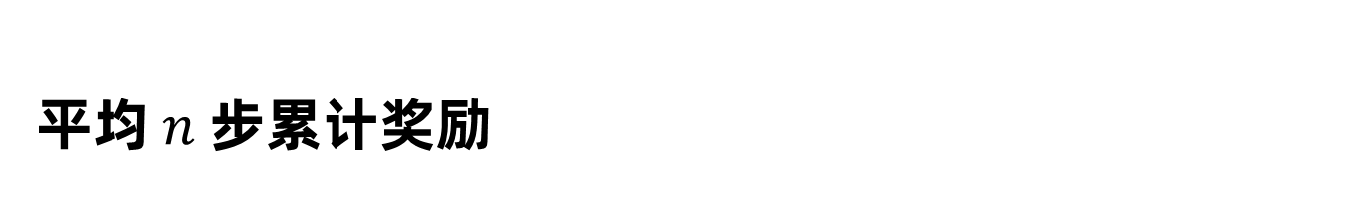

平均$n$步累计奖励
我们可以进一步对不同$n$ 下的 $n 步$累计奖励求平均值
例如，求$2$步和$3$步时的平均累计奖励
$$\frac{1}{2}G^{(2)}+\frac{1}{2}G^{(3)}$$
上式结合两种不同时间步长的信息
我们是否能够结合所有不同时间步长的信息呢？
$$\frac{1}{2}$$
$$\frac{1}{2}$$

Slide 37




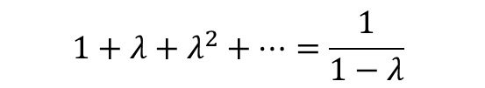
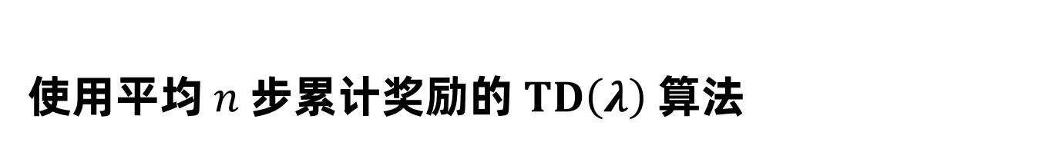


使用平均$n$步累计奖励的$TD\left(λ\right)$算法
$TD\left(λ\right), λ−$累计奖励
$$1−λ$$
$$\left(1−λ\right)λ$$
$$\left(1−λ\right)λ^{2}$$
$$1+λ+λ^{2}+…=\frac{1}{1−λ}$$
$$\left(1−λ\right)λ^{n−1}$$
$$\left(1−λ\right)λ^{T−t−1}$$

Slide 38
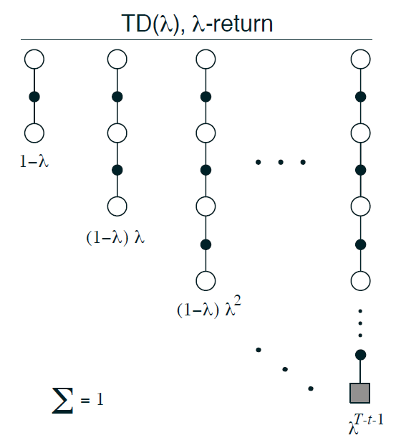
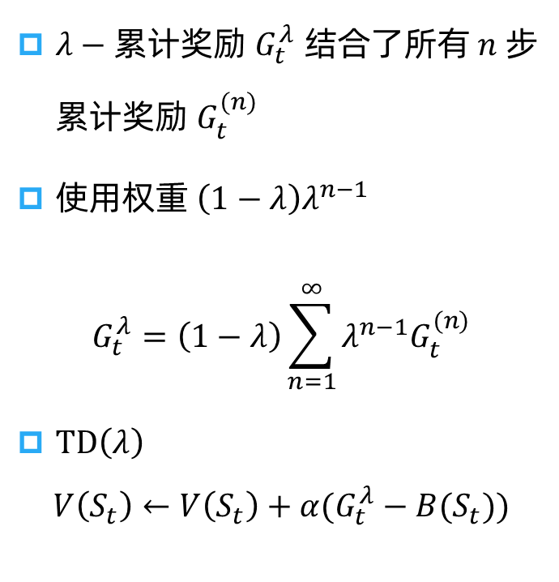

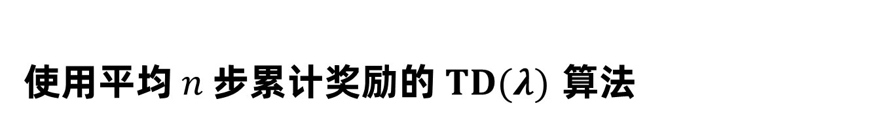

使用平均$n$步累计奖励的$TD(λ)$ 算法
$TD\left(λ\right), λ−$累计奖励
$λ−$累计奖励 $G_{t}^{λ}$ 结合了所有$n$步累计奖励${ G}_{t}^{(n)}$
使用权重 $\left(1−λ\right)λ^{n−1}$
$$G_{t}^{λ}=\left(1−λ\right)\sum_{n=1}^{∞}{λ^{n−1}G_{t}^{(n)}}$$
$TD\left(λ\right)$
$$V\left(S_{t}\right)←V\left(S_{t}\right)+α(G_{t}^{λ}−B(S_{t}))$$
$Σ_{t=0}^{∞}\left(1−λ\right)λ^{t}=1$

Slide 39
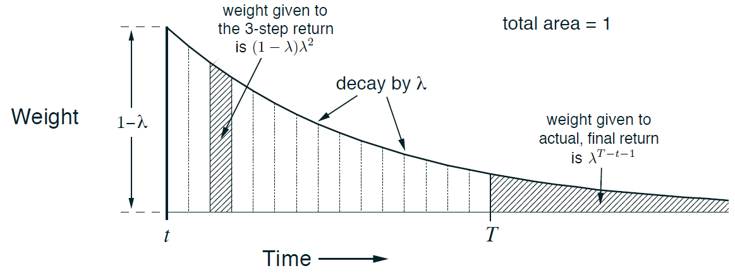

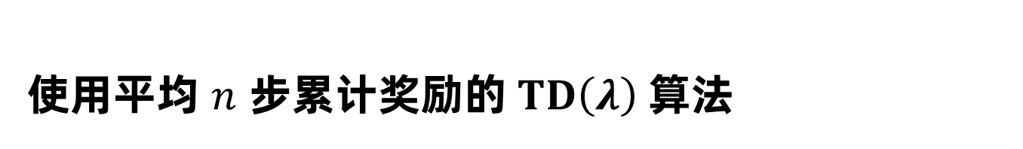
使用平均 $n$ 步累计奖励的$TD\left(λ\right)$算法
$$G_{t}^{λ}=\left(1−λ\right)\sum_{n=1}^{T−t−1}{λ^{n−1}G_{t}^{(n)}+λ^{T−t−1}G_{t}}$$
当$λ=1$时，$G_{t}^{λ}=G_{t}$，相当于蒙特卡洛方法
当$λ=0$时，$G_{t}^{λ}=G_{t}^{(1)}$，相当于单步时序差分方法

Slide 40



$TD\left(λ\right)$ vs. $n$步时序差分
在使用最佳的$α$ 与$λ$ 值时，离线$λ−$累计奖励算法具有稍好一些的实验结果
前10个片段(episode) 结束时的Offline RMS误差
19个状态的随机游走实验结果

Slide 41
多步Sarsa
02

Slide 42




多步Sarsa
$n$ 步的思想是否只能用在预测上？我们能不能把这种思想放在控制上？
将这种思想用在 Sarsa 上， 我们得到了$n$ 步 Sarsa算法

Slide 43


多步Sarsa
类似与$n$ 步TD，我们有：

Slide 44

多步Sarsa的例子
Reinforcement Learning: An Introduction Richard S.Sutton and Andrew G.Barto

Slide 45
使用重要性采样的多步离线学习法
03

Slide 46


回顾：采用重要性采样的离线学习
在离线学习的场景下，往往会有两个策略：
$π$: 通常是对于目前的动作值估计函数的一个贪婪策略（也有可能是一个随机策略）
$b$: 用来收集数据的，更有探索性的一个策略（常用 $ε$-greedy 来实现）
由于收集数据的策略和我们要实际优化的策略并不是同一个策略，我们需要加上一项修正（以值函数为例）：

Slide 47

回顾：采用重要性采样的离线学习
在重要性采样的角度对值函数的推导：

Slide 48
使用重要性采样的多步离线学习法
对于状态值函数 V：
对于动作值函数 Q：

Slide 49



使用重要性采样的多步离线学习法
Sarsa 算法框架
计算重要性采样系数
计算$n$步目标
更新$Q$函数

Slide 50
多步树回溯算法
04

Slide 51




多步树回溯算法 (N-step Tree Backup Algorithm)
是否存在一种不需使用重要性采样的离线算法？
$Q$学习和期望 Sarsa (expected Sarsa)
我们可以将这种形式扩展到$n$步，称之为多步树回溯算法。
以 $n=3$ 为例子：

Slide 52

多步树回溯算法 (N-step Tree Backup Algorithm)
以 $n=3$ 为例子：

Slide 53


多步树回溯算法推导
对于$n=1$：
对于$n=2$：
推广到$n$步：

Slide 54
模型无关强化学习总结
模型无关强化学习在黑盒环境下使用
蒙特卡洛方法通过采样直接估计价值函数
时序差分学习通过下一步的价值估计来更新当前一步的价值估计
模型无关强化学习的on-policy和off-policy算法区别
SARSA、Q学习
多步自助法可看作介于蒙特卡洛方法和单步时序差分方法之间的一种方法
讨论：模型无关强化学习和基于模型的强化学习方法之间的对比

Slide 55
Notes:
制作感谢页（伯禹logo+打造AI领域的黄埔军校）

